Slide 1
Régie des déchets ménagers de la Communauté des Communes HAVA’I
Rapport annuel 2017

Slide 2
Indicateurs
Conformément à l’arrêté n°667 DIPAC du 11 Mai 2011, rapport annuel avec :
Indicateurs techniques :
Collecte et le traitement des déchets,
Gisement collecté et traité et son évolution.
Indicateurs financiers :
Coûts du service,
Modes de financements,
Facturation.
Notes:
Conformément à l’arrêté n°667 DIPAC du 11 Mai 2011, le rapport annuel des déchets doit présenter :
Les indicateurs techniques :
La collecte et le traitement des déchets,
Le gisement collecté et traité et son évolution.
Les indicateurs financiers :
Les coûts du service.
Les modes de financements,
La facturation,

Slide 3
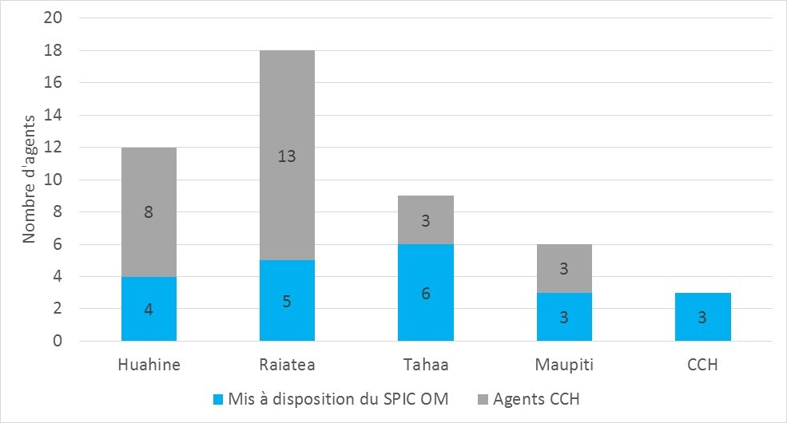
Indicateurs techniques
Bilan social
48 Agents dont 21 mis à disposition du SPIC OM. Les agents de la CCH concernent essentiellement les chauffeurs/éboueurs..
Notes:
En 2014, diminution globale des OM avec la poursuite de la tendance à la baisse sur les OMR et les Encombrants de catégorie 2 depuis 2012, ainsi qu’une amélioration de la collecte des recyclables et des Encombrants de catégorie 3.

Slide 4
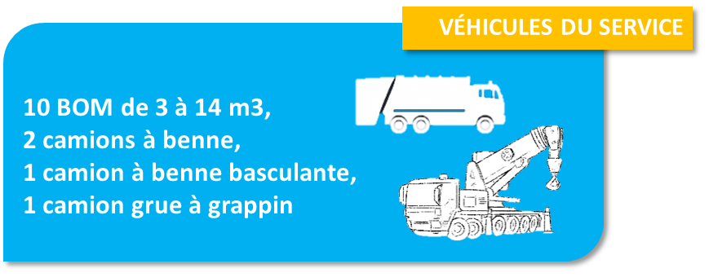
Matériel et équipements
Obtention d’une subvention au titre du Contrat de Projet d’environ 226 MFcp pour l’acquisition de véhicules et de bacs et bioseaux
Pas de connaissance et pas de suivi du parc de bacs et bioseaux
Notes:
En 2014, diminution globale des OM avec la poursuite de la tendance à la baisse sur les OMR et les Encombrants de catégorie 2 depuis 2012, ainsi qu’une amélioration de la collecte des recyclables et des Encombrants de catégorie 3.

Slide 5
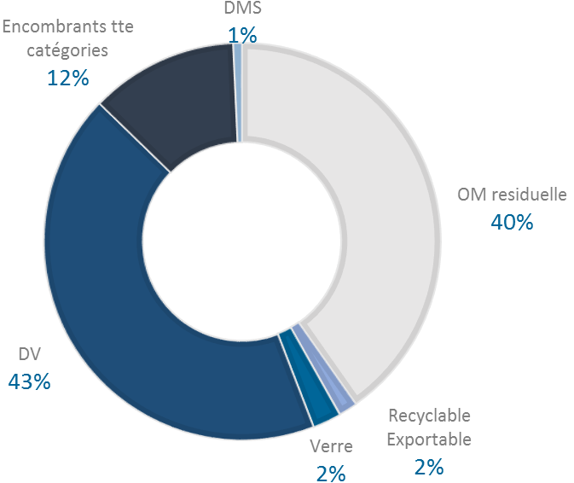
Tonnages de déchets collectés
Répartition des déchets ménagers par flux en 2017
14 407 T de déchets sur la CCH en 2017 estimations selon ratios du PGD
Notes:
En 2014, diminution globale des OM avec la poursuite de la tendance à la baisse sur les OMR et les Encombrants de catégorie 2 depuis 2012, ainsi qu’une amélioration de la collecte des recyclables et des Encombrants de catégorie 3.

Slide 6
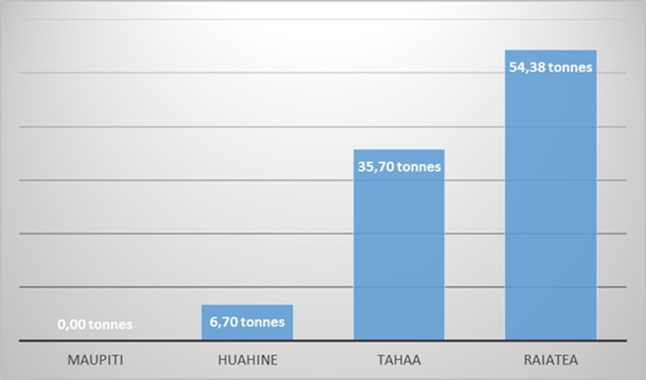
Recyclables collectés en PAV et PAP
Seules Maupiti et Tahaa réalisent une collecte mixte des recyclables : PAV et Porte-à-porte.
96,78t de recyclables envoyés à Fenua Ma
taux de captage de l’ordre de 16% du gisement potentiel
résultat faible en comparaison du nombre de PAV positionnés et à l’obligation d’utiliser un sac transparent pour les OM sur Taputapuatea et Tumaraa
Attention au tri des recyclables sur Tahaa
Notes:
En 2014, la quantité de recyclables collectés a connu une hausse de 2% comparativement à 2013, et globalement une hausse de 20% depuis 2012

Slide 7
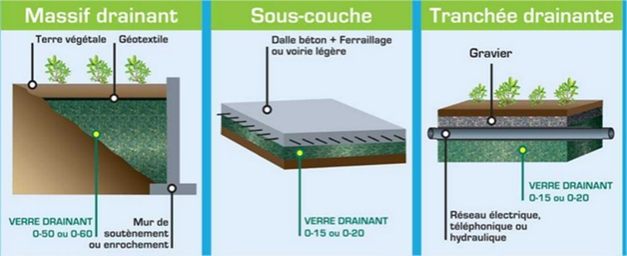
Verre collecté en PAP
Estimation 333t de verre collecté en 2017 → broyé et stocké
Plusieurs options de valorisation :
Notes:
En 2014, la quantité de recyclables collectés a connu une hausse de 2% comparativement à 2013, et globalement une hausse de 20% depuis 2012

Slide 8
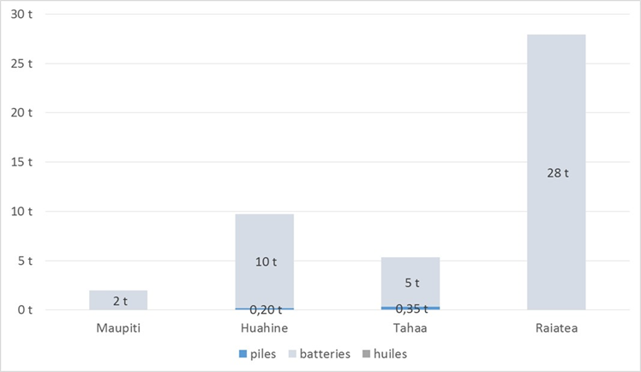
DMS collecté en PAV
Compétence Pays
44,97t de DMS envoyés à Fenua Ma
Essentiellement des batteries
Collecte des DMS en bord de route à proximité des PAV recyclables – pas de contenant adapté
Notes:
En 2014, la quantité de recyclables collectés a connu une hausse de 2% comparativement à 2013, et globalement une hausse de 20% depuis 2012

Slide 9
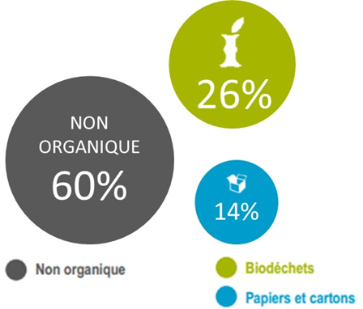
Biodéchets
Collecte sélective des biodéchets en porte à porte sur Tevaitoa, Avera et Faaroa 1 :
1 fois par semaine
Pas de suivi du nombre ni de l’identité des usagers bénéficiant d’un bioseau → pas de possibilité d’estimation des tonnages de biodéchets collectés
Potentiel de valorisation organique des OMR évalué à 40% sur la CCH (biodéchets, papiers-cartons),

Slide 10
Encombrants
A défaut de déchetterie, collecte des encombrants réalisée selon des modalités et fréquences variables (bi-mensuelle à annuelle).
1739t
+6m3 de DEEE envoyé en 2017 à Fenua Ma pour un coût d’environ 175 000 Fcp TTC.
Notes:
En 2014, la quantité de recyclables collectés a connu une hausse de 2% comparativement à 2013, et globalement une hausse de 20% depuis 2012

Slide 11
Ordures ménagères résiduelles
OM résiduelles
5806T d’OM en 2017
Bacs gris/poubelle
Collecte 1 à 3 fois par semaine pour les usagers domestiques
Collecte 2 à 6 fois par semaine pour les usagers non domestiques.
Etudes en cours pour la mise en place d’un Centre d’Enfouissement Technique (CET) de classe II et III sur Faaroa associé à une unité de traitement industrielle.
Notes:
-13% de baisse des OM depuis 2012

Slide 12
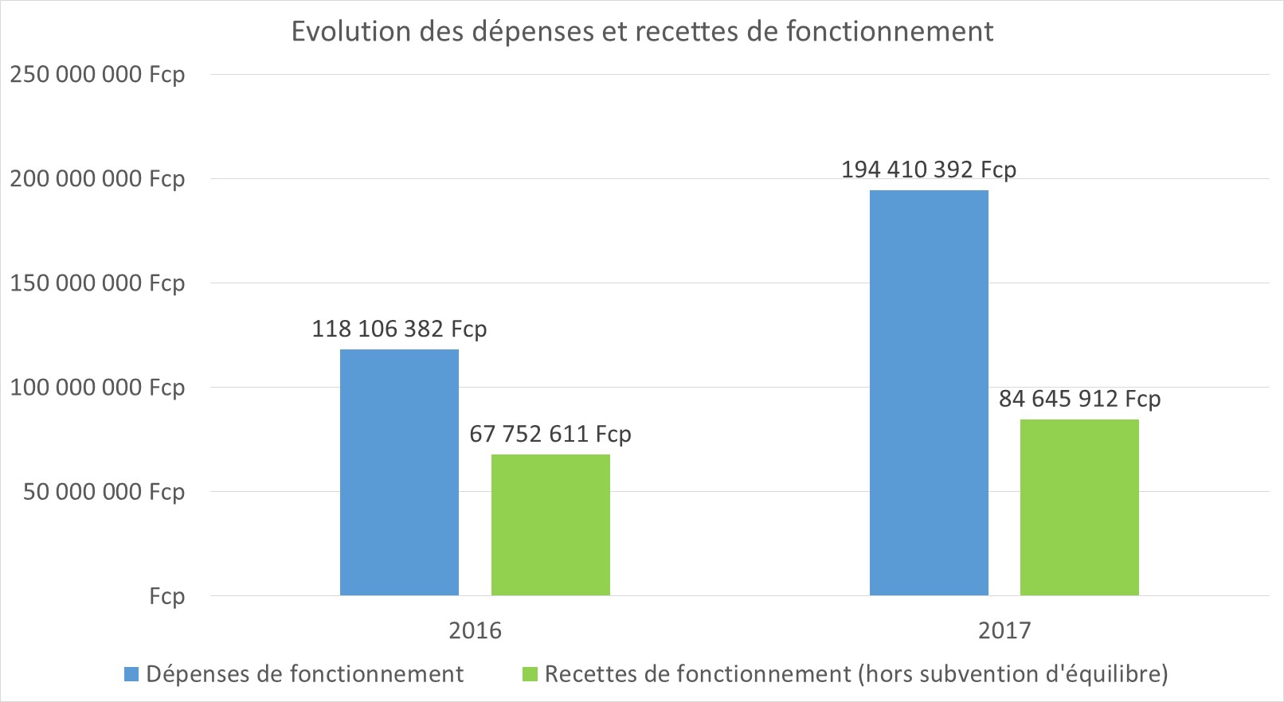
Indicateurs financiers
Dépenses et recettes de fonctionnement
*Source compte administratif corrigés du SPIC OM 2017
→ Augmentation des dépenses entre 2016 et 2017 de l’ordre de 60% entre 2016 et 2017.
→ Les redevances n’équilibrent pas les coûts du service
Notes:
+20MFcp de dépenses supplémentaires par rapport à 2014 alors que les recettes de fonctionnement sont restées stables

Slide 13
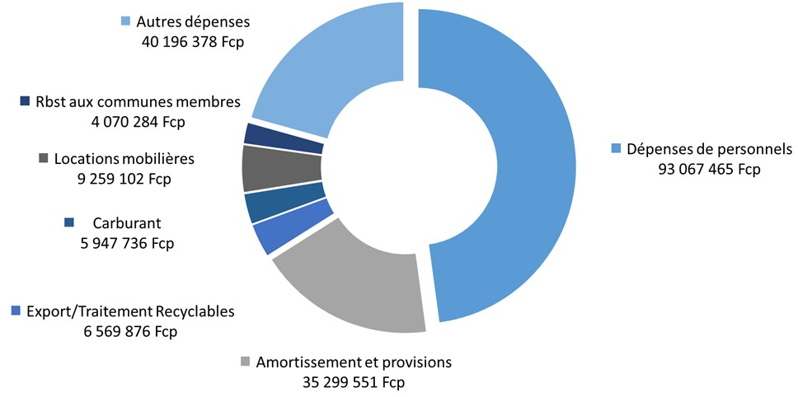
Dépenses de fonctionnement 2017
194,4 Millions Fcp de dépenses de fonctionnement en 2017 dont 48% de charges de personnel.

Slide 14
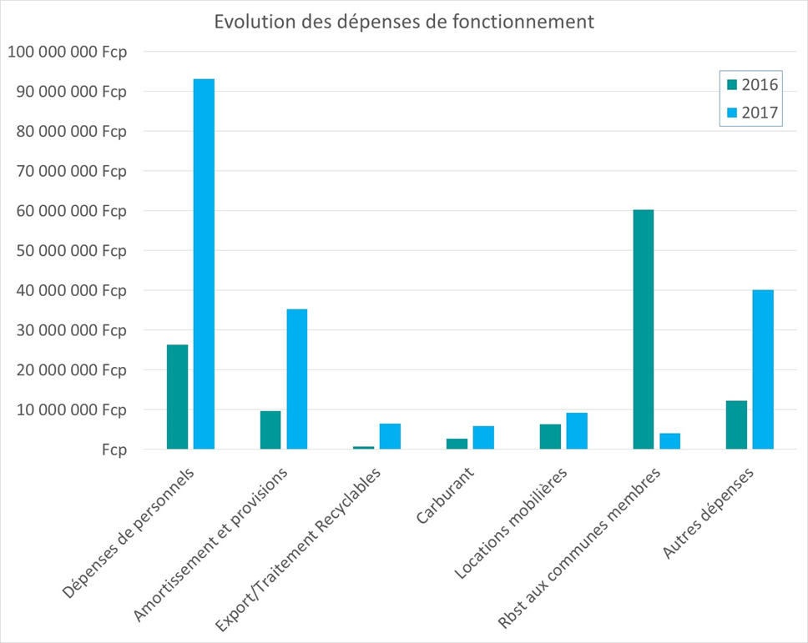
Evolution des dépenses de fonctionnement
Augmentation des charges liées à l’imputation sur 2017 :
Charges de personnel participant à temps plein ou à temps partiel
Amortissements du matériel affecté à la CCH
Frais de réparation des véhicules

Slide 15
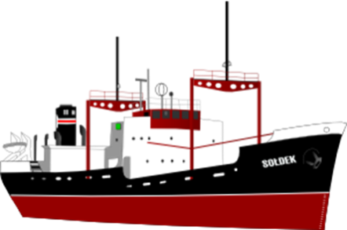
Couts des prestations de service – export et traitement des recyclables
SNP : Transport maritime facturé au tarif de 3 350 Fcp TTC par big bag
Coût annuel en 2017 de l’ordre de 4,08 Mfcp.
Facturation Fenua Ma = coût transfert des big bag vers le CRT
+ coût traitement des recyclables.
En 2017, la prestation a coûté à la CCH environ 2,5 MFcp.
→ Compte tenu des tonnages exportés (environ 97t), l’essentiel des coûts concerne = transport terrestre des big bags au CRT (67% en 2017).
Coûts de transfert au CRT
Pour les recyclables
1 à 8 big bag | 8 000 FCP HT
9 à 16 big bag | 16 000 FCP HT
17 à 24 big bag | 24 000 FCP HT
Coûts de traitement – Fenua Ma 2017
Recyclables en monomatériaux | 5 000 FCP HT/t
Recyclables en mélange | 7 500 FCP HT/t
Notes:
A partir d’avril 2014 : Intégration des agents de la SEP à Fenua Ma
En 2015 : frais d’administration gral de 11,2 Millions

Slide 16
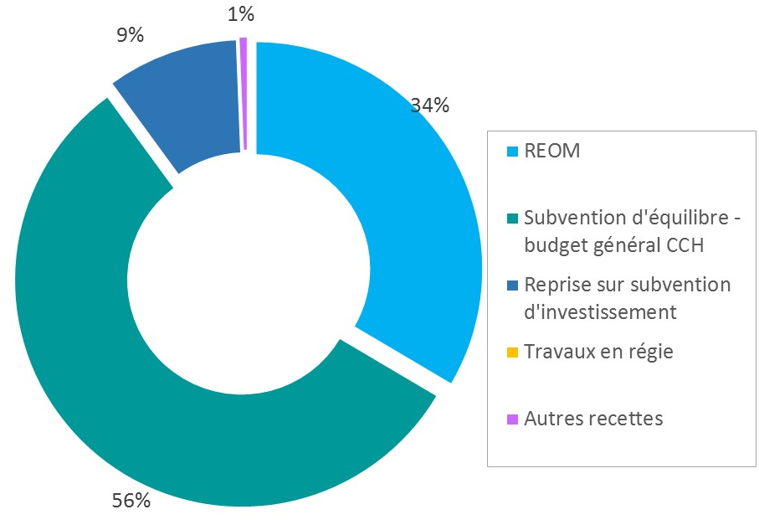
Recettes de fonctionnement 2017
Pour équilibrer le service en 2017 → REOM environ
31 300Fcp /an tout abonné confondu
Subvention d’équilibre à partir du budget général toujours importante en 2017 (56%)
Notes:
REOM d’équilibre de 61 500 Fcp/an tout usager confondu et en prenant en compte la subvention du Pays sur le coût du traitement
Soit environ 50 400 Fcp/an pour les UD
Sans la subvention du Pays REOM d’équilibre 69 500 Fcp/an/tout usager confondu en 2014

Slide 17
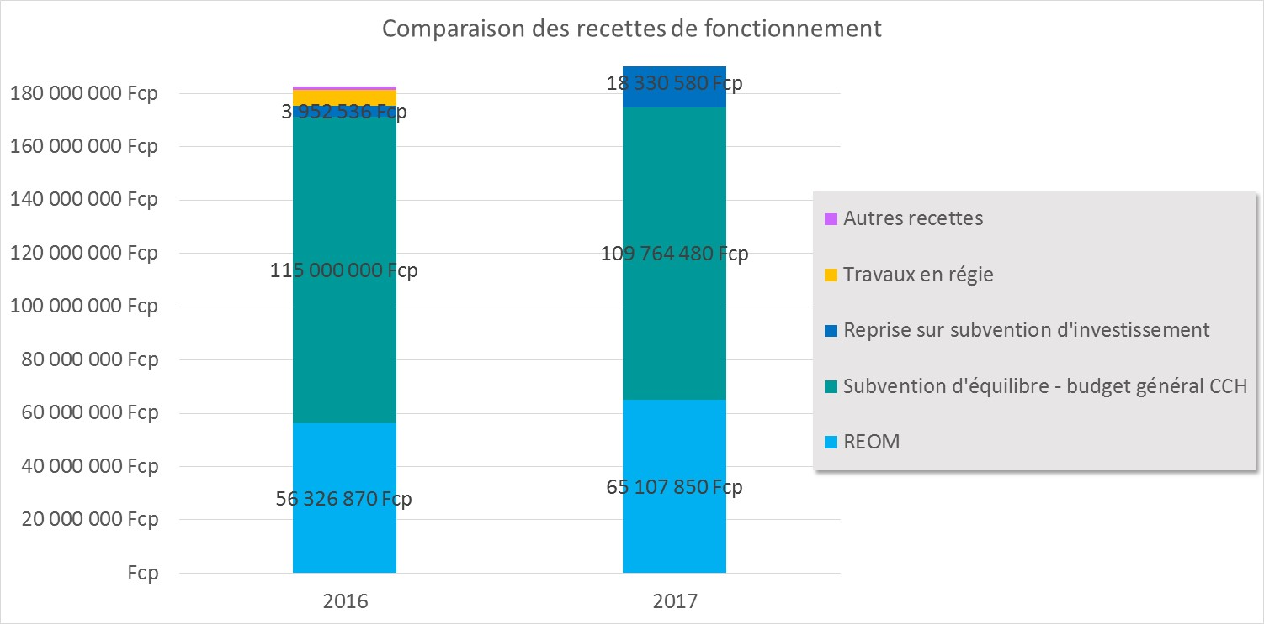
Evolution des recettes de fonctionnement
Subvention d’équilibre importante mais légèrement inférieure à celle de l’année précédente (109,8 MFcp contre 115,0MFcp).
Contribution du budget générale reste nécessaire liée à l’augmentation des dépenses de fonctionnement et au maintien du montant des REOM en 2017

Slide 18
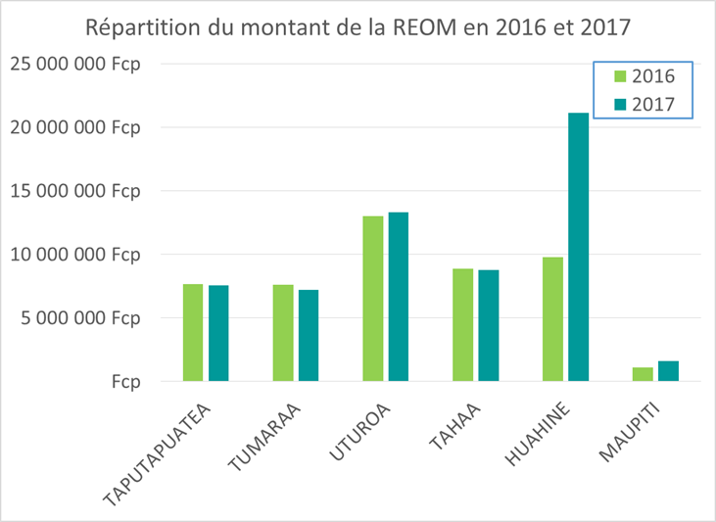
Etat de la redevance en 2017
→ Entre 2016 et 2017, montant des redevances facturées relativement stable sauf sur Huahine (En 2016, le montant facturé sur cette Commune = uniquement aux 3 derniers mois de l’année)
Notes:
Facturation 2013 autour de 64,9 Mfcp/an contre 64,1 Mfcp en 2012 et encaissement entre 40 et 44 Mfcp
89% de la facturation provient des UD
Dont 3,8 Millions hors role qui n’ont pas été recouvrés en 2014 sur environ 6,5 millions facturés (359 qui n’ont pas de BP)
3,6 millions 2013

Slide 19
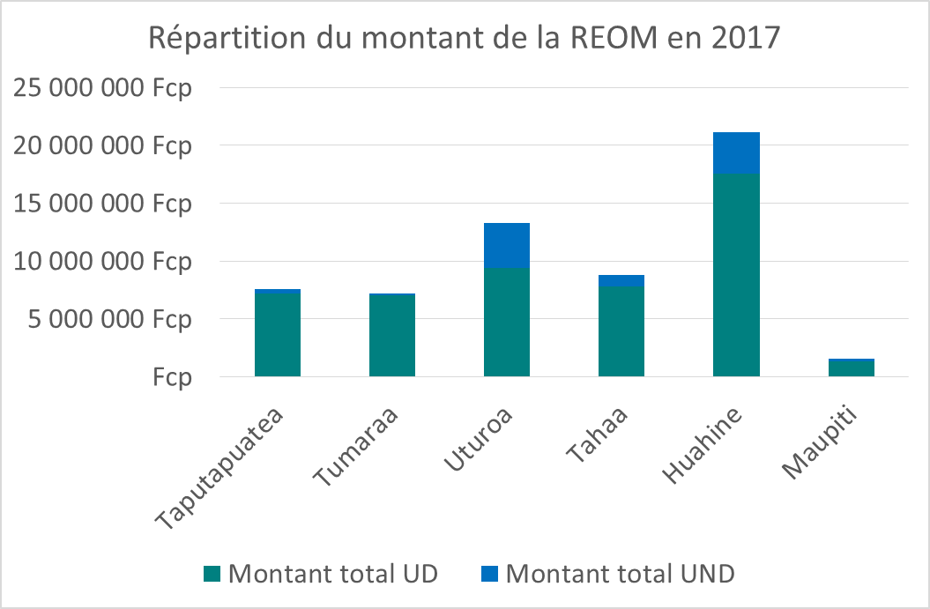
Décomposition de la redevance en 2017
→ En moyenne, répartition des REOM à 85% pour les usagers domestiques et 15% pour les non ménages ce qui représente un montant facturé total de 59,6 MFcp.
Notes:
Facturation 2013 autour de 64,9 Mfcp/an contre 64,1 Mfcp en 2012 et encaissement entre 40 et 44 Mfcp
89% de la facturation provient des UD
Dont 3,8 Millions hors role qui n’ont pas été recouvrés en 2014 sur environ 6,5 millions facturés (359 qui n’ont pas de BP)
3,6 millions 2013

Slide 20
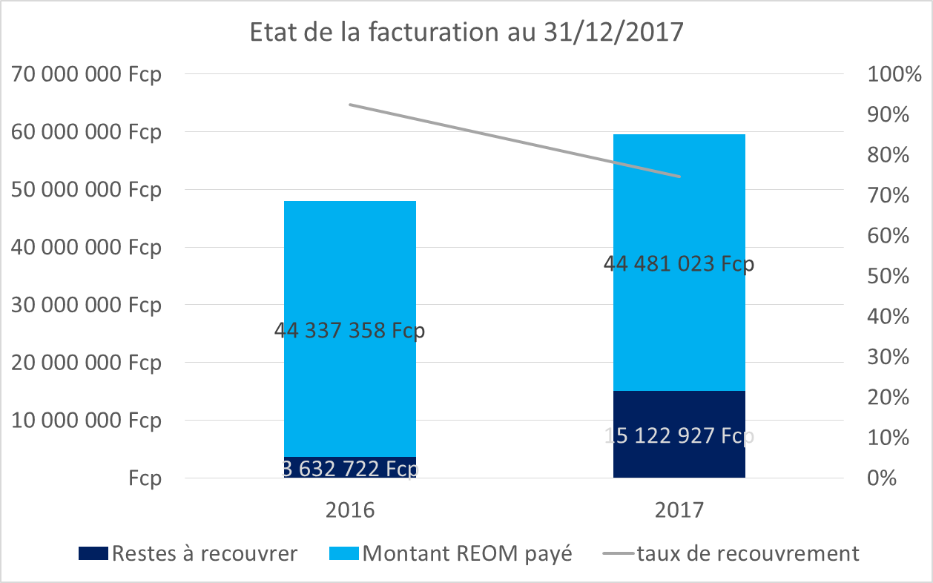
Etat de la facturation en fin de période
En 201, 6 015 abonnés dont 362 professionnels (6% du fichier clientèle)
Au 31/12/2017, le taux de recouvrement pour la facturation de 2016 est de l’ordre de 92% et de 75% pour celle de 2017.
Notes:
Facturation 2013 autour de 64,9 Mfcp/an contre 64,1 Mfcp en 2012 et encaissement entre 40 et 44 Mfcp
89% de la facturation provient des UD
Dont 3,8 Millions hors role qui n’ont pas été recouvrés en 2014 sur environ 6,5 millions facturés (359 qui n’ont pas de BP)
3,6 millions 2013

Slide 21
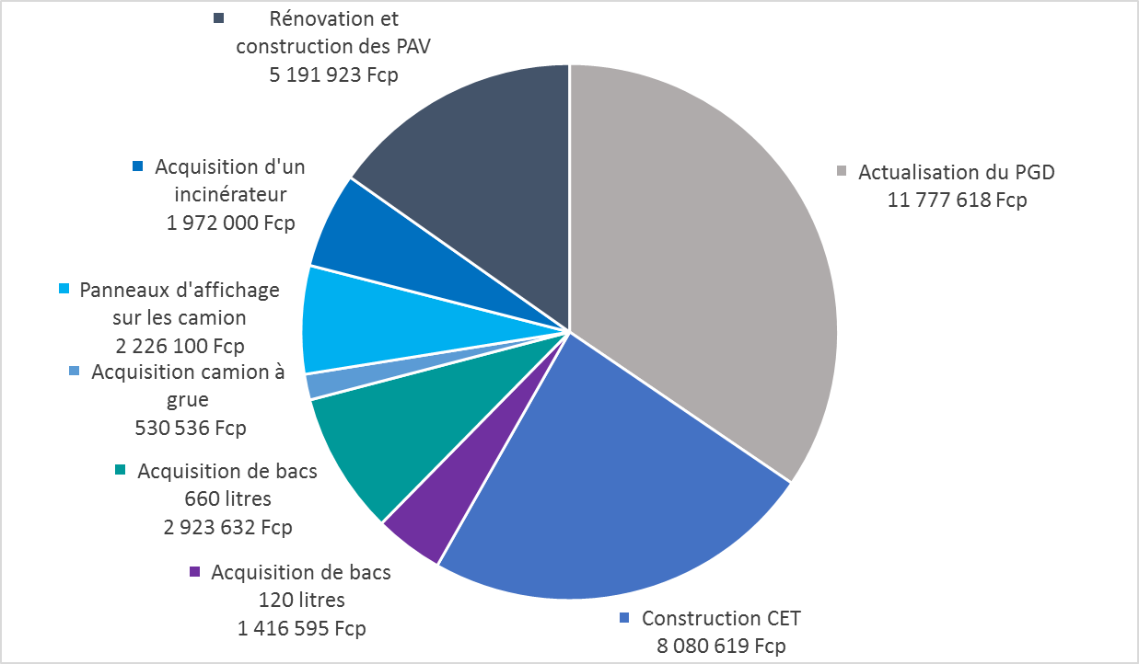
Dépenses d’investissement
→ Plusieurs opérations d’équipements et des études ont été réalisées en 2017 pour un montant total de 34,1 MFcp auxquelles s’ajoutent les reprises sur subvention de 18,3 MFcp.
Notes:
En 2014 : 1 BOM de 10m3
+ demande de financement pour 3 autres véhicules : 2 BOM (10 et 14 m3) + 1 camion à grappin → diminution des charges de fonctionnement du service

Slide 22
Recettes d’investissement
La CCH a reçu une subvention de l’Etat de 10,8 MFcp et de 4,2 MFcp du FIP pour la construction de 40 PAV.
En 2017, 3,9 MFcp des crédits ont été utilisés pour cette opération.
Notes:
En 2014 : 1 BOM de 10m3
+ demande de financement pour 3 autres véhicules : 2 BOM (10 et 14 m3) + 1 camion à grappin → diminution des charges de fonctionnement du service

Slide 23
Conclusion
Faute de pesée estimation des tonnages sur la base du PGD
D’un point de vue organisationnel :
Recrutement d’un Directeur du SPIC OM,
Finalisation et validation du PGD courant 2017
Dépôt demande de financement pour l’acquisition de matériel de collecte (bacs, véhicules).
Finalisation de l’avant-projet et les études environnementales du CET de FAAROA.
D’un point de vue technique :
Pas d’uniformisation des modalités de collecte sur la CCH
Tonnage de recyclables reçus par Fenua Ma faible en comparaison des moyens mis en place par la CCH,
D’un point de vue financier :
Consolidation des dépenses de fonctionnement,
REOM inégales d’un territoire à un autre de la CCH,
L’usager ne paye toujours pas le juste prix et une subvention à partir du budget général reste indispensable pour équilibrer les comptes du service,
Le fichier des redevables n’est pas à jour

Slide 24
Projets 2018 de la CCH
→ Renouvellement et acquisition de matériel de collecte plus adapté
Implantation de nouveaux PAV,
Travaux du siège technique, le centre de tri et la minidéchèterie de Tevaitoa,
Création d’un siège technique sur Huahine,
Recrutement d’un Directeur des Ressources,
Réalisation d’études :
Assistance à Maîtrise d’ouvrage pour la mise en place d’une usine de traitement thermique des Déchets,
Recherche de sites pour la réalisation de minidéchèteries,
Recherche de sites pour la création de Centre d’Enfouissement Technique sur Huahine, Tahaa et Maupiti

Slide 25
Pistes d’optimisation possibles du service
Mise en place d’un suivi du parc de bacs, bioseaux, PAV
Mise en place d’un service de réparation des bacs,
Acquisition de PAV à DMS en lien avec la Direction de l’Environnement,
Réalisation d’une enquête exhaustive associée à une étude d’adressage
Uniformisation des fréquences et des modalités de collecte,
Suivi du recouvrement des redevances,
Uniformisation du montant des redevances
Mise en place d’une tarification des UND au litrage de bac.
Mise en place de minidéchetteries ,
Signature d’une convention avec une société de recyclage locale pour la reprise des encombrants métalliques et les DEEE,
Déploiement de bornes à textile,
Renforcement des actions de communication, de sensibilisation et de prévention

